Slide 1

CHÀO MỪNG
QUÝ THẦY CÔ
VÀ CÁC EM
HỌC SINH!

Slide 2
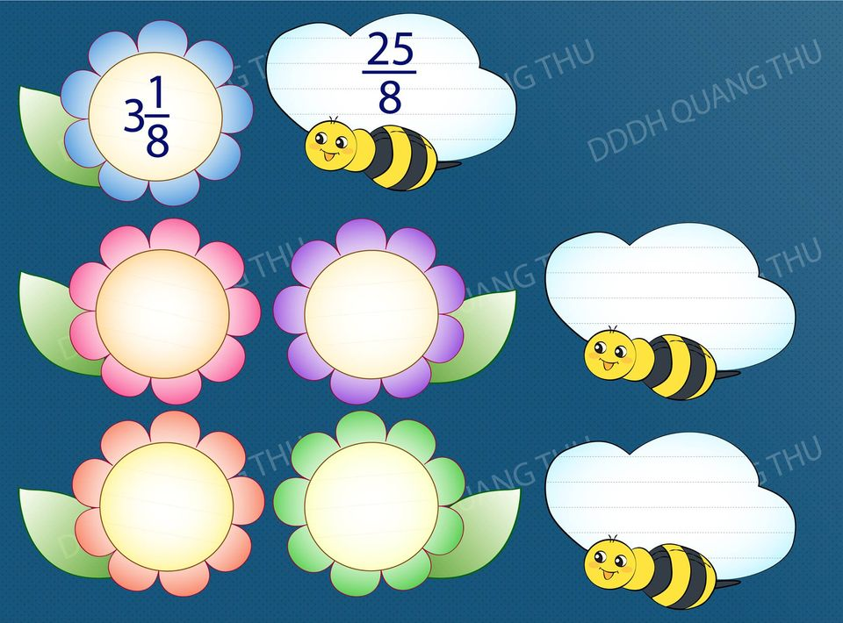

4 + 5
Ong tìm hoa
6 + 4
10
8
6
9
4 + 4
4 + 2

Slide 3

LUYỆN TẬP

Slide 4
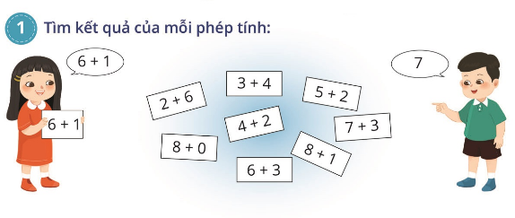
6 + 1 = 7
2 + 6 = 8
6 + 3 = 9
3 + 4 = 7
7 + 3 = 10
2 + 5 = 7
8 + 0 = 8
8 + 1 = 9

Slide 5
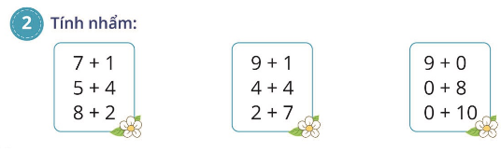
= 8
= 10
= 9
= 9
= 8
= 8
= 10
= 9
= 10

Slide 6
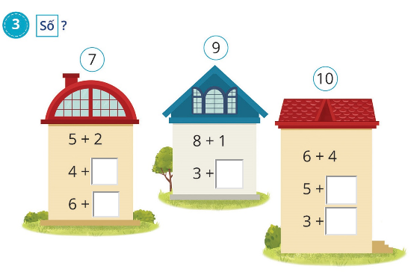
8
3
6
5
1
7

Slide 7
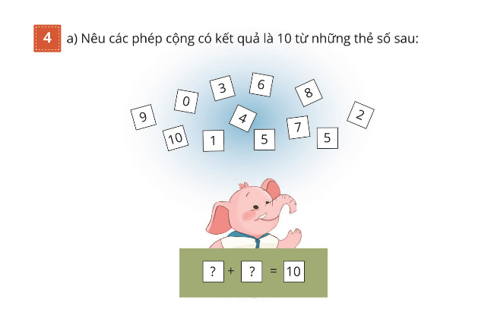
9 + 1 = 10
4 + 6 = 10
7 + 3 = 10
10 + 0 = 10
5 + 5 = 10
8 + 2 = 10

Slide 8
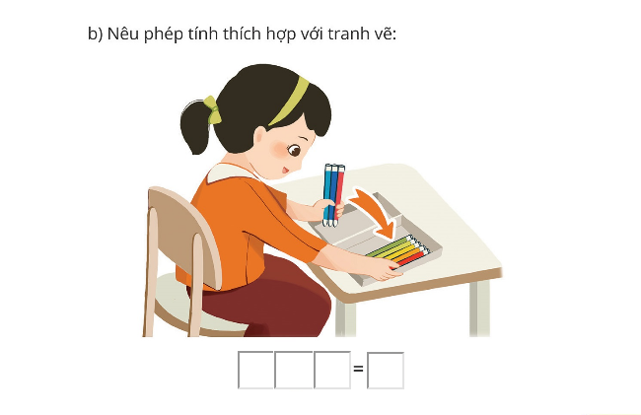
5 + 3 8

Slide 9
Củng cố bài học

